Slide 1
需求获得技术：用例建模
用例建模是由Jacobson在1994年首创的。
用例建模不仅用于新系统的需求获得，还可用于对已有系统的升级。
一个项目的开发从建立问题域的用例模型开始。
用例模型包含了系统的功能模型。

Slide 2
用例模型的主要目标
将需求变为可视化模型，并得到用户确认。
给出清晰、一致的关于系统做什么的描述，确定系统的功能要求。
提供从功能需求到系统分析、设计实现等各阶段的度量标准。
为最终系统测试提供基准，据此验证系统是否达到功能要求。
为项目目标进度管理和风险管理提供依据

Slide 3
用例建模的步骤
确定系统的范围和边境
确定行为者和用例
对用例进行描述
定义用例之间的关系
审核用例模型

Slide 4
确定系统边界
开发过程的初始阶段一项重要的任务是清晰地确定未来系统边界。也就是说，找出系统中有什么（这部分需要我们投入全部精力），系统外有什么（这部分不需要实现，但需要考虑系统与它们的接口）。

Slide 5
通过确定执行者和用例来确定系统边界
－执行者（行为者）是指在系统之外，与系统交互的所有事情，如：人、其它软件、硬件设备、数据存储或者网络。
－每一个执行者被定义成一种特定的角色。每一个系统之外的实体可以用一个或者多个执行者来代表。
－执行者一定是在系统之外。
－执行者的表示
－一个执行者可以启动多个用例
－一个用例也可以被多个执行者启动

Slide 6
寻找和确定行为者
谁使用系统的主要功能
谁需要维护、管理和维持系统的日常运行
谁读、写或修改系统中的信息
哪些人或哪些外部系统对系统产生的结果感兴趣
系统需要控制哪些硬件设备
系统需要与哪些其它外部系统交互

Slide 7
确定用例
－确定下执行者后，接下来是仔细检查所有执行者，并为每个执行者确定用例。一个用例表示系统中一个与特定行为者相关的完整的功能。
用例
－用例是系统的一种行为
－用例描述执行者想要系统完成的事情
－从执行者的角度看，用例是一个完整的任务，一个用例行为经常是在一个相对较短的时间段内完成。
－如果用例的各个部分被分在不同的时间段，尤其是被不同的执行者执行时，应当将各部分作为单独的用例处理。

Slide 8
用例的特征
响应性：用例总是被执行者启动，用例不会自己主动执行。
回执性：用例执行完毕后，应向行为者提供可识别的返回值。
完整性：用例表示一个完整的功能，必须是一个完整的描述。
用例是一个类，它可以有多个实例，用例的实例称为场景。

Slide 9
寻找和确定用例
一般习惯上根据用例产生的阶段把用例区分为业务用例和系统用例。
业务用例是在系统开发的开始阶段，在确定客户需求过程中，系统分析员通过与客户交流后发现和确定的用例。
系统用例是在系统构造阶段，系统分析员与设计人员在进行系统分析和设计时，根据系统实现的需要建立的用例。

Slide 10
描述执行者和用例
每一个执行者和用例都需要一个描述的名字和一两句简短的话描述，这些都应该标注在用例图中。
在一些系统中，某些活动发生在特定时间，例如在每天午夜打印系统报告。对于这种情况有两种方法来处理：
－方法一是把时间当作一个执行者，通过这个时间执行者来启动打印系统报告的用例。
－方法二是把它当作系统的一部分，而用例在某个时间自己启动，与用例交互的执行者接收用例的输出。

Slide 11
用例描述
描述用例必须描述需要完成哪些步骤才能实现这个用例的功能。
描述用例时需要考虑基本功能、所有可选方案、异常情况、进入用例之前及退出用例时必须的条件。
描述用例时可以使用条件、分支和循环。

Slide 12
用例表示
SimpleWatch
ReadTime
WatchUser
SetTime
WatchRepairPerson
ChangeBattery
A UML use case diagram describing the functionality of a simple watch. The WatchUser actor may either consult the time on her watch (with the ReadTime use case) or set the time (with the SetTime use case). However, only the WatchRepairPerson actor may change the battery of the watch (with the ChangeBattery use case). Actors are represented with stick figures, use cases with ovals, and the boundary of the system with a box enclosing the use cases.

Slide 13
订购商品用例描述
前置条件：一个合法用户已经登录到这个系统
事件流：
1.当客户选择订购货物时，用例开始。
2.客户输入自己的姓名和地址.
3.客户输入想要购买产品的代码.
4.系统给出产品的描述和价格
5.系统保存已经订购的产品清单.
6.客户输入信用卡支付信息.
7.客户选择提交
8.系统检验输入的信息,把该订单作为未完成的较易保存,同时向记帐系统转发支付信息.如果客户提交的信息不正确,系统提示用户修改.
9.支付确认后,订单被标识为已经确认,同时返回给客户一个订单ID,用例结束.
如果支付没有被确认,系统将提示客户改正支付信息或者取消.如果客户选择修改信息,回到(6),如果选择取消,用例结束.
后置条件:如果订单没有被取消,它将被保存在系统中,并做上标记.

Slide 14
  例: 购买单程车票用例
    用例名: 购买单程车票
    参与执行者: 旅行者
    入口条件: 旅行者站在售票机前, 售票机可能位于始发或其它车站
    事件流:
        旅行者选择起始站和到达站
        售票机显示车票价格
        旅行者投入不少于车票价格的钱
        售票机给旅行者输出指定的车票, 并找回多余的零钱
  出口条件: 旅行者拿到有效车票和多余的钱
  特殊需求: 在交易未结束时,如果旅行者持续1分钟不响应售票
  机提示, 则售票机退回所有投入的钱

Slide 15
前置条件与后置条件
-前置与后置条件表示用例开始和结束会发生什么(系统所处的状态)
-无论用例通过哪个分支结束,后置条件都应该为真.
事件流
-从执行者的角度来看,事件流是一系列陈述句,它列出了用例的各个步骤.
-可以使用分支或循环来描述事件流.

Slide 16
完整的描述用例的模板
  用例名: 名字需唯一
  参与执行者: 与用例交互的执行者
  入口条件: 用例启动前需要满足的条件
  事件流: 用例的动作序列
    通常情况
    例外情况
  出口条件: 用例完成后满足的条件
  特殊需求: 非功能性需求
用例用自然语言编写, 便于开发人员和客户交流

Slide 17
例: 报告紧急情况用例
  用例名: 报告紧急情况
  参与执行者: 现场工作人员和调度员
  入口条件: 现场工作人员发现紧急情况
  事件流:
    现场工作人员激活她的终端中的”报告紧急情况”功能. 事故管理系统(FRIEND)显示一份表格给工作人员
    现场工作人员填表, 和发送填好的表格
      紧急情况的级别
      紧急情况的类型
      发生地点
      紧急情况的简短描述
      对紧急情况的可能反应
    调度员收到表格, 浏览其内容并调用打开事件用例在数据库里创建一个事件(记录). 调度员选择一个响应并答复紧急情况报告
  出口条件:现场工作人员收到答复并选择响应
  特殊需求: 现场工作人员的报告在30秒内得到答复. 选择的响应在发送之后30秒内到达

Slide 18
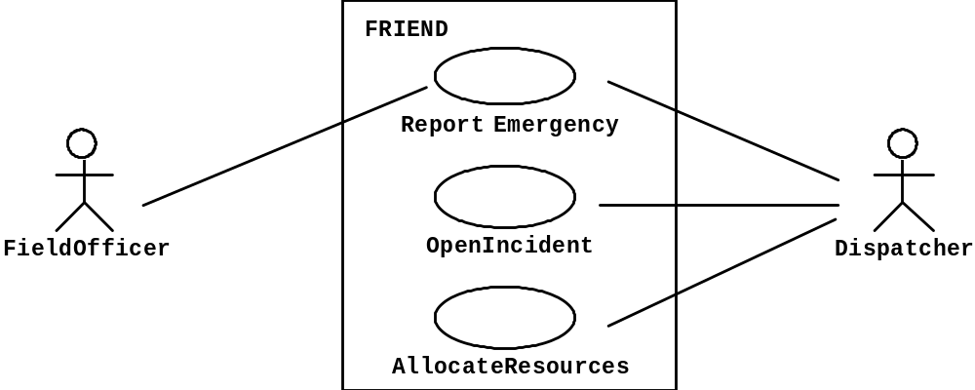
An example of a UML use case diagram: Incident initiation in an accident management system. Associations between actors and use cases represent information flows. In UML, these associations are bidirectional: They can represent the actor initiating a use case (e.g., FieldOfficer initiates ReportEmergency) or a use case providing information to an actor (e.g., ReportEmergency notifies Dispatcher).
  执行者: 现场工作人员(警官, 消防队员), 调度员
  用例: 报告紧急情况

Slide 19
场景(scenario)
  用例的具体例子
  描述一组具体的动作
  重点在可理解性
  用例用来描述所有可能的情况, 其重点在于完整性
描述场景的模板
  名字: 用下划线表明它是一个实例
  参与执行者实例:用下划线表明它(们)是实例
  一个场景的事件流

Slide 20
例: 仓库着火场景(报告紧急情况用例的一个实例)
  场景名: 仓库着火
  参与执行者实例: Bob, Alice:现场工作人员
  John:调度员
  事件流:
    Bob 驾驶着他的巡逻车沿主要街道巡逻, 发现一个仓库有浓烟冒出. 他的同事Alice从她的FRIEND手提电脑中激活 “报告紧急情况”功能.
    Alice 输入建筑物的地址, 它所处位置的简短描述(如西北角)以及紧急等级. 考虑到该地区显得相对繁忙, Alice 除了请求消防单位外, 还请求了现场的几个医疗单位. 她确认了自己的输入并等待答复
    工作站的警笛声使调度员 John 注意到这个紧急情况报告. 他察看了Alice 提交的信息, 然后答复了这个报告. 他分配了一个消防单位和两个医疗单位到事故现场, 并给出了他们估计到达的时间给Alice
    Alice 收到答复

Slide 21
用例图中的关系
  交流关系
    执行者和用例之间的关系, 表示两者之间存在着交流
    在用例图中用一条实线表示
    表示对功能的访问

Slide 22
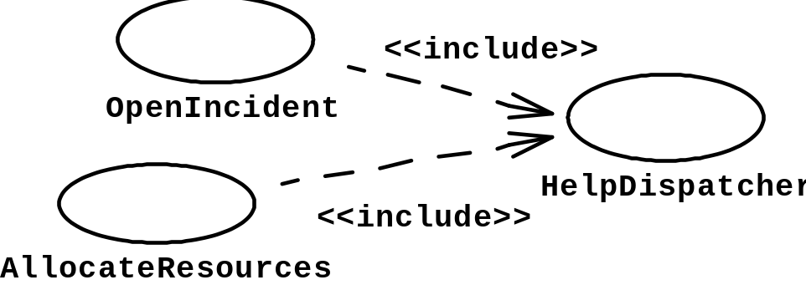
An example of an <<include>> relationship (UML use case diagram).
  包含关系
    复杂系统的用例模型可能会变得很复杂
    减少用例模型复杂性 – 识别出用例模型中的共有部分并用一个单独的用例描述它
    两种可能的包含关系
      包含在一个用例的事件流中的一个特定点上
        在那个特定点上指出
      可能包含在一个用例的事件流中的各个点上
        在特殊需求中指出

Slide 23
用例的包含关系例子
在订单处理系统中,有搜索订单用例:
1.当客户键入订单ID、客户ID或客户名时，用例开始。
2.客户点击Find
3.如果客户键入订单ID
系统显示订单，用例结束
4.如果客户键入客户名或客户ID
系统返回当前客户的所有订单表
客户在列表中选择一个订单
系统显示这个订单后用例结束
我们发现，系统中许多用例都有可能用到这个用例

Slide 24
含有包含关系的用例描述
客户键入请求取消一个订单，用例开始。
包含搜索订单
如果这个订单状态被确认
系统标志订单取消
系统通知记帐系统向客户帐号中加钱，用例结束。
如果订单状态是已经运送
系统通知退还部门，用例结束。

Slide 25
用例之间的扩展关系
通过扩展，可以不改变原始用例的情况下增加用例行为。
扩展的目的是制作一个现有产品的新版本
例如：订单系统运行一段时间后，需要增加功能，如果是老客户买商品增加折扣。我们通过订购货物用例作为需要扩展新行为的用例。

Slide 26
An example of an <<extend>> relationship (UML use case diagram).
  扩展关系
    减少用例模型复杂性的一种手段
    扩展用例和被扩展用例之间的关系
      被扩展用例的实例只在某种条件下包含扩展用例, 这一事实在扩展用例的入口条件中说明
      典型应用: 异常行为的说明, 分离异常行为与通常行为的描述, 以编写更短更集中的用例
<<extend>>
OpenIncident
ConnectionDown
<<extend>>
AllocateResources

Slide 27
  例: 扩展关系
    用例名: 连接中断
    参与执行者: 现场工作人员, 调度员
    入口条件: 该用例扩展了打开事件和分配资源用例. 无论何时现场工作人员和调度员之间的网络连接丢失, 它即有系统启动
    事件流: 1…
包含关系与扩展关系的区别
  相关性位置的不同
  例: 假如给执行者调度员添加了几个新用例, 需要建立 “帮助调度员” 和这几个新用例的关系
    方案1: 用包含关系, 在每个新用例的特殊需求中指出

Slide 28
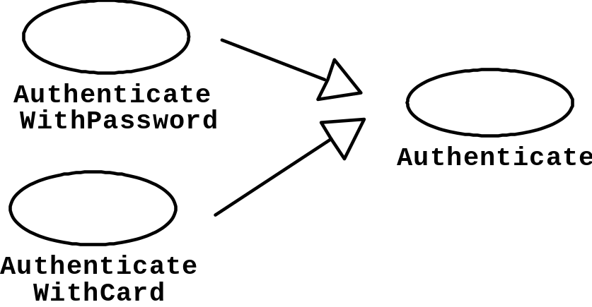
An example of a generalization relationship (UML use case diagram). The Authenticate use case is a high-level use case describing, in general terms, the process of authentication. AuthenticateWithPassword and AuthenticateWithCard are two specializations of Authenticate.
    方案2: 用扩展关系, 仅在帮助调度员用例的入口条件中指出
  一般做法
    扩展关系: 例外情况, 如帮助, 出错或其他意外情况
    包含关系: 一套固定用例共同行为的用例
  一般/特殊关系
    减少用例模型复杂性的一种手段
    通过增加更多细节在一个较一般的用例上而得到一个更特殊的用例

Slide 29
如何检查使用案例是否完整
每个功能要求是否至少在一个用例中？如果要求不在用例中，则不会实现。
是否考虑完全每个用户如何使用系统？
每个用户向系统提供了什么信息？
每个用户从系统接收了什么信息？
是否考虑了维护问题？要有人启动和关闭系统。
是否考虑了系统要交互的所有外部系统？
每个外部系统从系统接收什么信息，向系统发送什么信息？

Slide 30
关于用例的几点建议
用例独立于编程细节，它关注的是系统的功能而不是如何实现这个功能。
用例是高级视图，不能太多，一般用户的用例的个数是20到50个。可以运用使用关系和扩展关系将用例进行必要的分解，也可以将用例组合成组，以便于组织。
用例关注使用系统的用户。每个用例应表示用户与系统间的完整事务，为用户提供有一定价值信息。用例应该按照业务属于命名，而不是按照计算机技术术语命名，应该让客户一目了然。用例通常用动词或动词短语命名，描述客户看见的最终结果，客户不关心实现这些需要采取什么具体步骤。

Slide 31
多线程下载文件例子

Slide 32
用例名：获取远程文件
用例说明：通过网络连接到远程文件
通讯协议：使用HTTP协议
先决条件：
（1）有正常的网络连接
（2）远程文件存在而且有获取它的权利
（3）HTTP的相关设置正确
预期结果：连接到远程文件并可以开始对远程文件下载
基本过程：
（1）输入连接所需的远程文件信息
（2）用户发出获取远程文件的请求
（3）连接到远程文件
替代过程（一）
（3）连接失败，将失败信息返回给用户
（4）提示用户重试
替代过程（二）
（3）文件不能获取，将信息返回给用户。
（4）提示用户重试

Slide 33
用例名：目标文件分块
用例说明：将目标文件划分成长度相等的小块
通讯协议：不需要使用协议
先决条件：
已经成功获取远程文件
预期结果：
（1）运程文件被分成长度相等的小块
（2）保存每个小块的起始地址和结束地址
基本过程：
（1）获取远程文件的长度
（2）将远程文件划分成长度相同的小块
（3）保存每个小块的起始地址和结束地址
（4) 为每个小块创建一个下载线程
替代过程（一）
（1）若文件长度无法获取，将信息返回给用户
替代过程（二）
（4）若创建线程失败，将失败信息返回给用户

Slide 34
用例名：下载文件分块并保存
用例说明：将已经划分的每个文件分块下载并保存
通讯协议：使用HTTP协议
先决条件：
（1）已经成功获取目标文件
（2）目标文件已经分块
（3）线程创建成功
预期结果：
将文件分块保存到指定的路径
基本过程：
（1）获取保存文件的路径
（2）获取文件分块的起始和结束地址
（3）从起始地址起顺次读取目标文件
（4) 保存读取的内容到指定的文件路径
（5）将当前读取到的位置标志为起始位置
（6）重复（2）直到开始地址等于结束地址
替代过程（一）
（1）获取保存路径失败，将信息返回给用户
替代过程（二）
（1）如果写文件出错，将失败信息返回给用户

Slide 35
文件分块
响应处理
用户界面
连接文件
文件块下载
对象图

Slide 36
获取远程文件
下载文件
目标文件分块
下载文件分块并保存

Slide 37
用例建模的过程讨论
—学校教学管理系统
一、系统需求
学校教学管理系统的用户是教学管理人员、教师、学生。系统主要提供学生选修管理和学生成绩管理

Slide 38
1、学生选修课管理
管理新学期开始学生对选修课程选课注册工作。新学期开始后的前两周为学生试听、选课注册时间；允许校内各院系学生跨专业跨年级选修课程；学生可以在校园网的任何一台终端进行选课。

Slide 39
新学期选修课程表生成：各学院教学管理人员在新学期开始前，将准备开设的选修课程名称、课程代号、总课时、上课时间、学分、任课教师和上课教室等录入系统，供学生选课使用。新学期开学两周后，系统自动将实际选课学生少于10人的课程标注为停开；教学管理人员打印学生选课注册名单和开课通知单，送交有关部门和任课教师。
学生选课注册：新学期开学前两周为学生试听、选课注册时间，允许改变或取消注册申请。学生调用待选课程表，系统给出课程名、课程代号、任课教师、上课时间、总课时、上课教室、学分和本课程已选修人数。学生所选几门课程在上课时间上不能冲突。若一门课实际选课人数达到40人，停止选课。当学生退出系统时，系统提示该学生所选的课程、任课教师、上课时间、教室、学分和总学分。

Slide 40
选修课程查询：选修课程查询的用户是教师、学生和教学管理人员。查询时系统显示课程名、课程代号、任课教师、上课时间、总课时、上课教室、学分和本课程已选修人数。查询的关键字：学院名称、专业、授课教师等。
学生选课情况查询：教师和教学管理人员可以查看学生的选课情况。查询关键字可以为：学生姓名（学号）、课程名称（课程代号）、授课教师等。学生只能查看自己所选课程内容，不允许查看其它同学选课情况。
教师简历查询：用户是学生、教师和教学管理人员。查询关键字：教师姓名、性别、职称、年龄等单关键字或组合关键字。
信息统计与报表生成：各学院教学管理人员对学生选课注册信息进行统计（按课程、专业等），打印汇总表。
把学生选课注册信息传送到财务管理系统，计算学生应交费用。

Slide 41
2、学生成绩管理
学生考试成绩录入：各学院教学管理人员将学生考试成绩录入系统。录入学生成绩时，系统自动检查财务系统传来的选课交费信息，核对该学生是否已经交纳本门课程的费用，没有交的不给成绩。
成绩查询：教师和教学管理人员可查询学生各门课程的成绩。查询关键字为：学生姓名（学号）、课程名（代号）等。学生只能查自己各门课程的成绩。
成绩汇总与报表：教学管理人员对学生考试成绩信息统计（按学生、课程、专业等）打印汇总表。向学校教务系统发送汇总信息表。

Slide 42
3、需求补充说明
数据保存：需要长期保存在数据库的数据有：
  学生名册：学生简历；
  教师名册：教师简历；
  课程表：待开课课程表、最终开课课程表；
  选课表：学生选课表；
  任课表：教师任课表；
  成绩表：学生各课成绩表；
  各种汇总表。
系统用户：教师、学生、教学管理人员、学校教务系统、学校财务系统。
  教学管理人员：对数据可添加、修改、删除等
  教师：可查询，只能修改自己的信息
  学生：查询、只能修改自己的信息
  教务系统：接受汇总信息表
  财务系统：接收学生选课信息作为收费依据，反馈交费信息

Slide 43
二、确定系统范围和系统边界
三、确定执行者
四、确定用例

Slide 44
“选课管理”中的用例
选修课程管理
选修课查询
选修课注册
教师简历查询
选修课统计汇总

Slide 45
“学生成绩管理”中的用例
学生成绩管理
学生成绩查询
学生成绩汇总

Slide 46
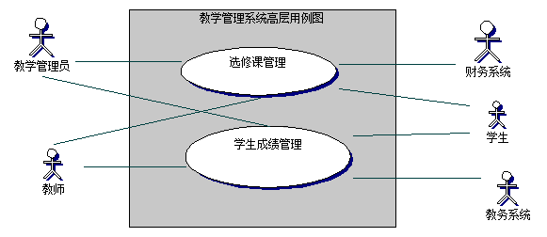
分层绘制用例图

Slide 47
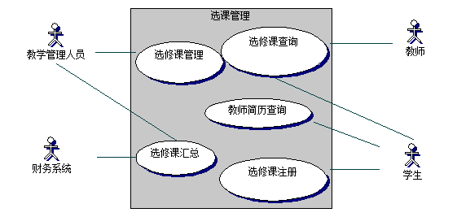

Slide 48
